Slide 1







KÍNH CHÀO THẦY CÔ VÀ CÁC EM HỌC SINH LỚP 7A…
Môn: Tin học
Giáo viên :

Slide 2

Hướng dẫn cách chơi
Lớp chia thành 2 đội chơi.
Có 6 câu hỏi lần lượt cho 2 đội trả lời, nếu trả lời đúng thì khu phố sẽ được dọn dẹp sạch rác, đội đó sẽ được 1 điểm; trả lời sai rác không được dọn và đội có HS trả lời sai sẽ không được điểm.
Khởi động

Slide 3




Chú thích
Hoạt động cá nhân
Hoạt động cặp đôi
Hoạt động nhóm

Slide 4





BẢO VỆ
KHU PHỐ

Slide 5
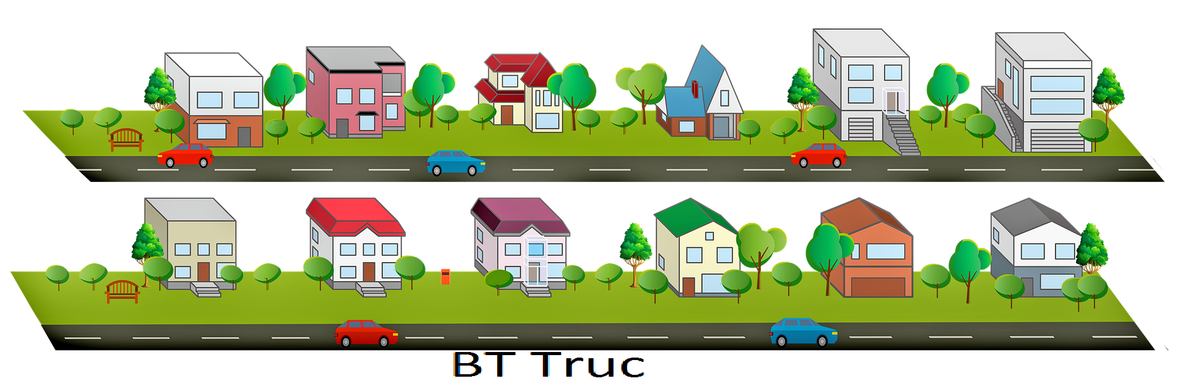







BẢO VỆ KHU PHỐ

Slide 6


Trong Excel, để định dạng dữ liệu số em thực hiện:
A. Vào Home, nháy chuột vào mũi tên bên cạnh nhóm lệnh Number.
B. Vào Home, nháy chuột vào mũi tên bên cạnh nhóm lệnh Font.
C. Vào Insert, nháy chuột vào mũi tên bên cạnh nhóm lệnh Number.
D. Vào View, nháy chuột vào mũi tên bên cạnh nhóm lệnh Number.

Slide 7
Trong nhóm lệnh Number, Decimal places: 2 có nghĩa là gì?
A. Định dạng số có 2 chữ số nguyên.
B. Định dạng số có 2 chữ số thập phân
C. Định dạng số có 2 chữ số kể cả phần nguyên và phần thập phân
D. Định dạng phần trăm.

Slide 8
Trong Excel, lệnh nào sau đây dùng để gộp nhiều ô tính?
A. Align left
B. Center
C. Align Right
D. Merge & Center.

Slide 9
Hàm nào sau đây dùng để tính trung bình các giá trị?
A. Sum
B. Average
C. Max
D. Count

Slide 10
Hàm nào sau đây dùng để tìm giá trị lớn nhất?
A. Sum
B. Average
C. Max
D. Count

Slide 11
Các hàm Sum, Count, Average, Min, Max tính toán trên cả dữ liệu số và kí tự đúng hay sai?
A. Đúng
B. Sai

Slide 12
BẢO VỆ KHU PHỐ
Yeah!!!
Cảm ơn các bạn!!!

Slide 13



BÀI
10
Công việc thu thập dữ liệu, tính toán dữ liệu cho dự án Trường học xanh đã hoàn thành. Việc tiếp theo là trình bày, hoàn thiện bảng tính để có thể trình bày trước lớp.

Slide 14
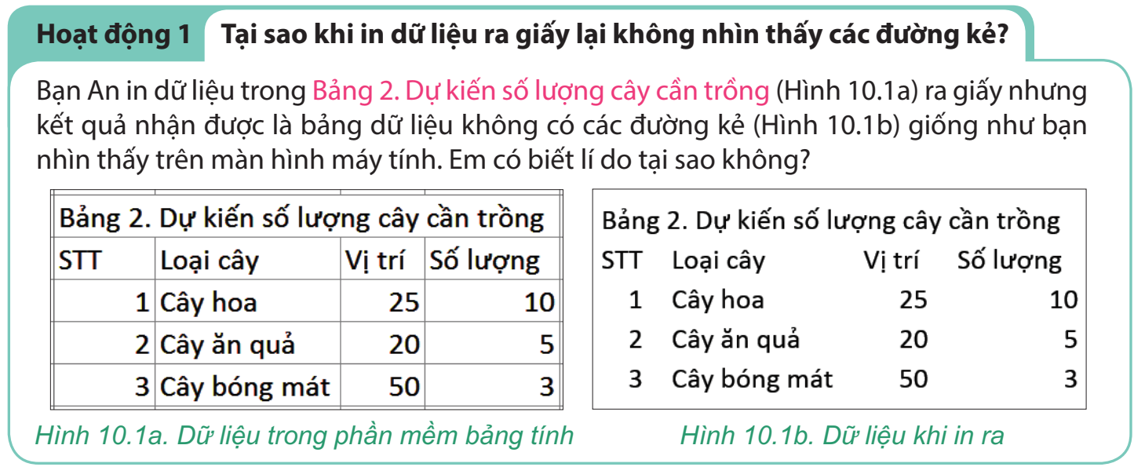
1. CÁC THAO TÁC HOÀN THIỆN BẢNG TÍNH

Slide 15
1. CÁC THAO TÁC HOÀN THIỆN BẢNG TÍNH
HS đọc sách giáo khoa và thực hiện tạo trang tính mới Sheet 4, xóa một trang tính sheet 2, chèn trang tính, đổi tên trang tính sheet 1 thành “bài tập 1”, thay đổi thứ tự các trang tính, sao chép trang tính trên máy tính cá nhân của mình.

Slide 16

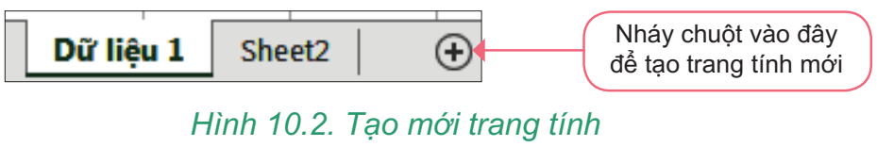
a) Các thao tác với trang tính
- Tạo trang tính mới:
- Xoá một trang tính: Nháy nút phải chuột vào tên trang tính rồi chọn Delete.

Slide 17
a) Các thao tác với trang tính
- Tạo trang tính mới:

Slide 18
a) Các thao tác với trang tính
- Xoá một trang tính: Nháy nút phải chuột vào tên trang tính rồi chọn Delete.
- Chèn trang tính mới trước trang tính A: Nháy nút phải chuột vào tên trang tính A, chọn Insert/Worksheet rồi chọn OK.

Slide 19
a) Các thao tác với trang tính
- Đổi tên trang tính: Nháy đúp chuột vào tên trang tính, nhập tên mới, nhấn phím Enter.
- Thay đổi thứ tự các trang tính: Nháy chuột vào tên trang tính, kéo thả chuột sang trái, phải để di chuyển trang tính đến vị trí mong muốn.

Slide 20
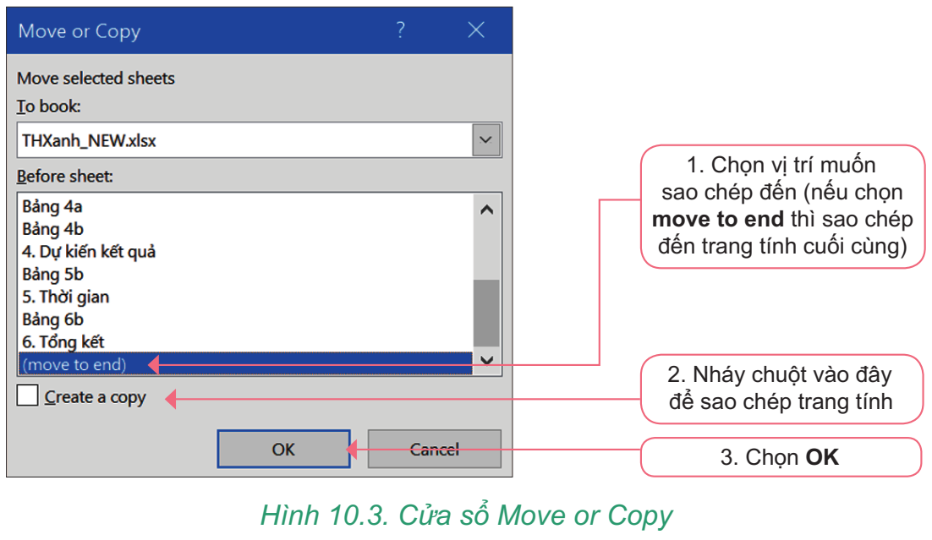
- Sao chép một trang tính sang vị trí mới:
Nháy nút phải chuột vào tên trang tính và chọn lệnh Move or Copy. Cửa sổ Move or Copy

Slide 21
b) Kẻ đường viền ô và khung bao quanh vùng dữ liệu
- HS mở tệp THXanh.
- HS đọc sách giáo khoa và thực hiện kẻ khung bao quanh vùng dữ liệu A3:J19

Slide 22
b) Kẻ đường viền ô và khung bao quanh vùng dữ liệu
- Chọn vùng dữ liệu muốn kẻ đường viền ô, kẻ khung và chọn Format Cells.
- Trong cửa sổ Format Cells chọn trang Border

Slide 23
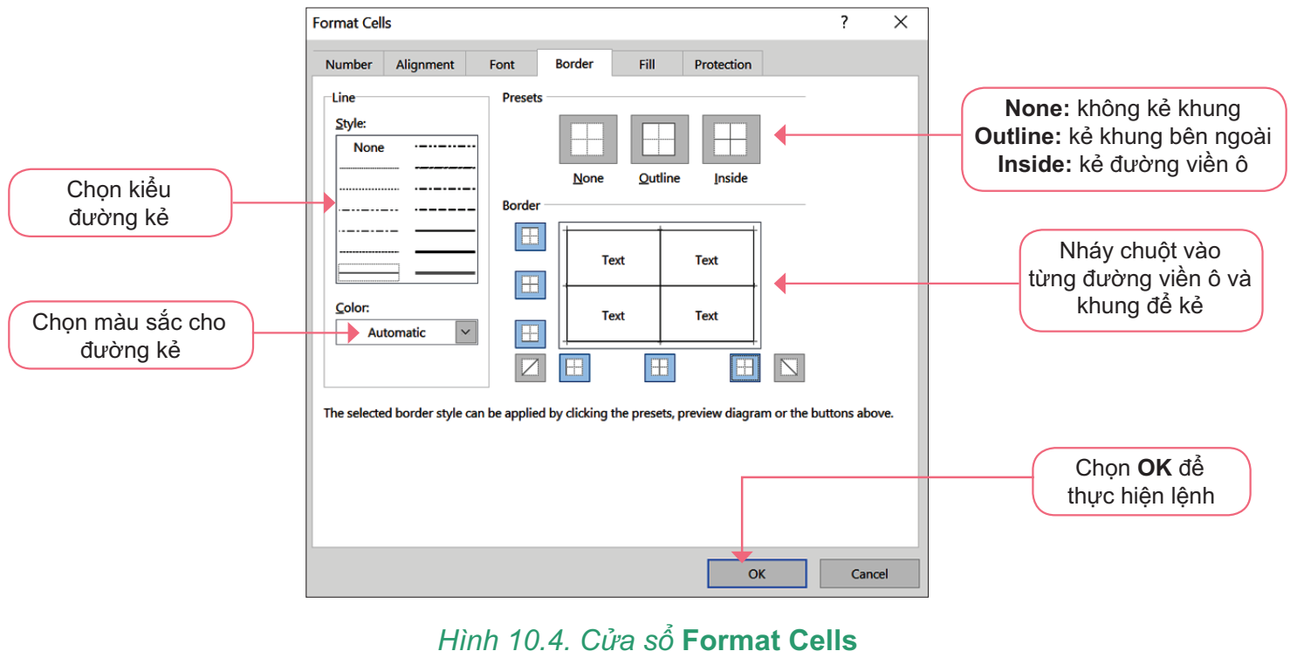

Slide 24
2. IN DỮ LIỆU TRONG BẢNG TÍNH
- HS đọc SGK, làm theo hướng dẫn hình 10.5 để thực hiện in trang tính “ THXanh.xlsx”.
- Ghi lại các bước đã thực hiện.

Slide 25

2. IN DỮ LIỆU TRONG BẢNG TÍNH
Bước 1. Đánh dấu vùng dữ liệu muốn in.
Bước 2. Thực hiện lệnh File/Print. Nhập các thông số in trước khi chọn Print để in.
Bước 3. Sau khi nhập các thông số in, nháy chuột lên biểu tượng để tiến hành in.

Slide 26
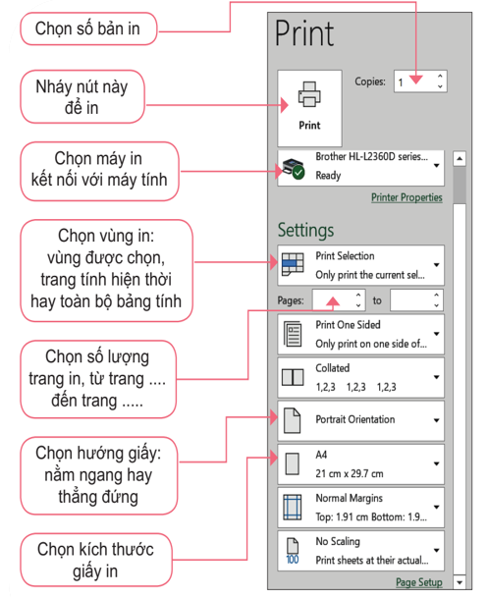
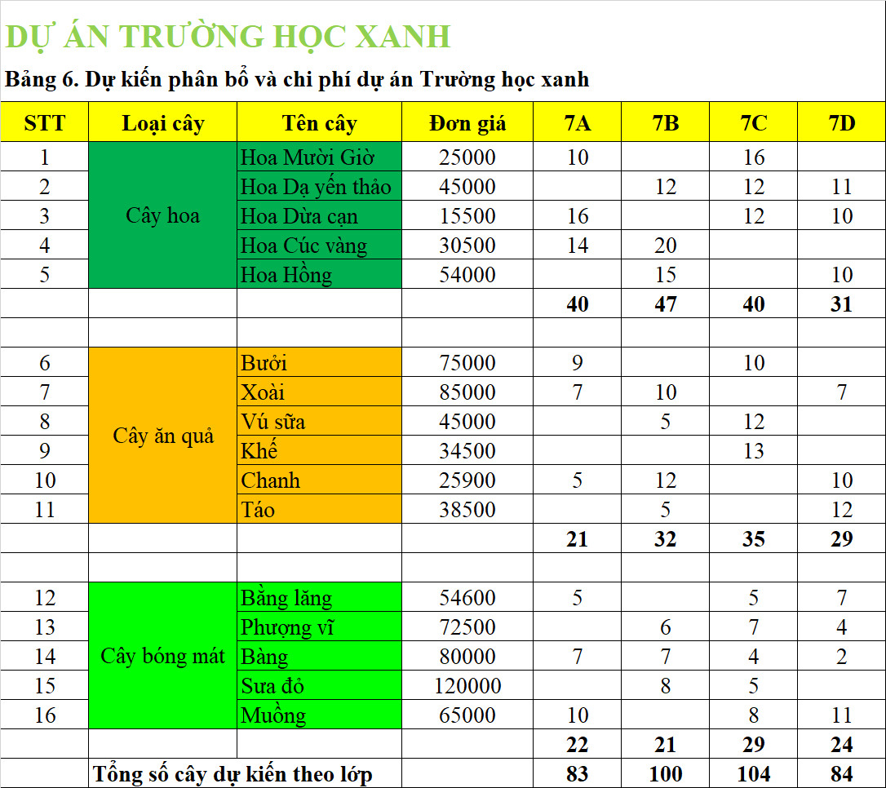

Slide 27
Hướng dẫn cách chơi
Lớp chia thành 2 đội chơi.
Có 4 câu hỏi lần lượt cho 2 đội trả lời, nếu trả lời đúng thì bắt được bướm, đội đó sẽ được 1 điểm; trả lời sai không bắt được bướm và đội có HS trả lời sai sẽ không được điểm.
Luyện tập

Slide 28










BẮT BƯỚM
Catch a Butterfly

Slide 29


1
3
2
4
1
2
3
4
5
6
7
8
9
10
1
2
3
4
5
6
7
8
9
TEAM A
PIPI
10
TEAM B

Slide 30

Để xóa một trang tính ta thực hiện:
A. Nhấn Delete trên bàn phím.
B. Nháy nút phải chuột vào tên trang tính cần xóa và chọn Delete.
C. Vào Home, chọn Delete.
GO HOME
D. Tất cả đáp án trên đều sai.

Slide 31

Để đổi tên một trang tính ta thực hiện:
A. Nháy đúp chuột vào tên của trang tính, nhập tên mới, nhấn Enter.
B. Nháy nút phải chuột vào tên trang tính cần đổi tên và chọn Rename, nhập tên mới, nhấn Enter.
C. Cả A, B đều đúng.
D. Cả A, B đều sai.
GO HOME

Slide 32
Để kẻ đường viền cho ô tính em chọn lệnh gì?
A. Format Cells /Border
B. Format Cells/Font
C. Format Cells/Number
D. Format Cells/Fill
GO HOME

Slide 33

In trang tính em chọn lệnh gì?
A. File/Print
B. File/Open
C. Home/Print
D. Home/Font
GO HOME

Slide 34



Hướng dẫn về nhà
- Đọc trước mục 3. Thực hành trình bày hoàn chỉnh dữ liệu DỰ ÁN TRƯỜNG HỌC XANH để tiết sau thực hành.
- Trả lời câu hỏi 1, 2 trong phần luyện tập.

Slide 35


L
L
LOVE
TẠM BIỆT VÀ HẸN GẶP LẠI
G
PIRCE
L
S
T
H
L

